Slide 1



2024/11/6
18-90-2 DraftSight 優勢與產品特點

Slide 2

1.何謂DraftSight
2.產品特點
3.線上資源
4.業界的支持

Slide 3
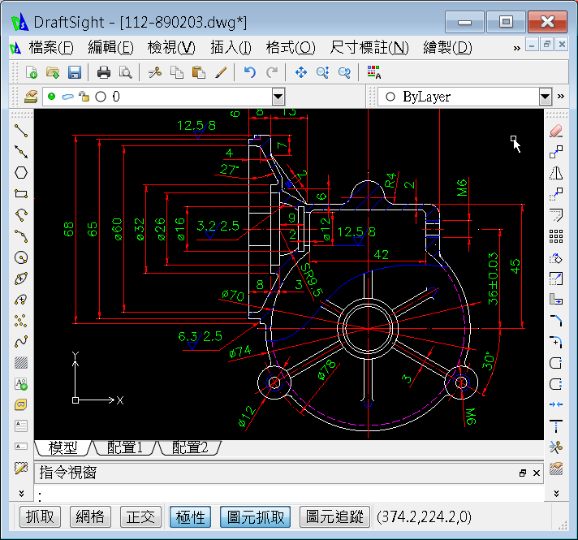
1 何謂DraftSight
1-1 DraftSight 前身
1-2 DraftSight核心
1-3 達梭策略

Slide 4
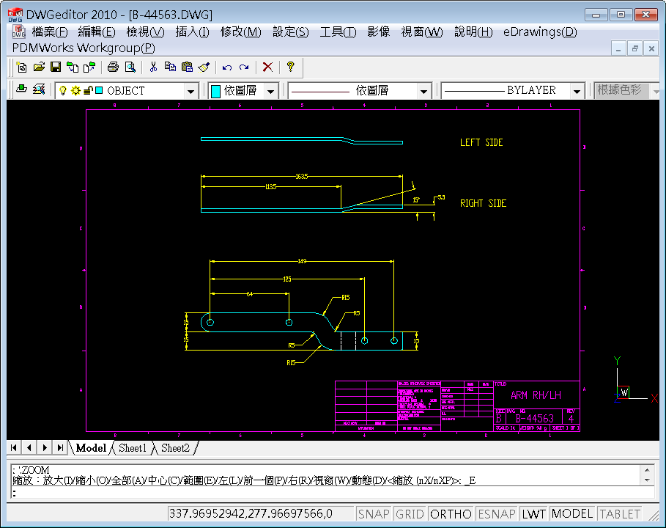
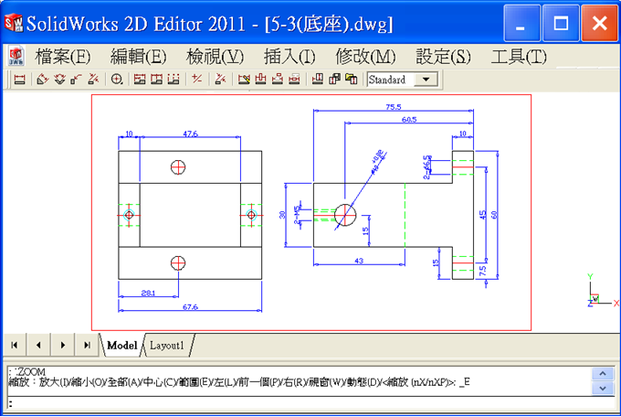
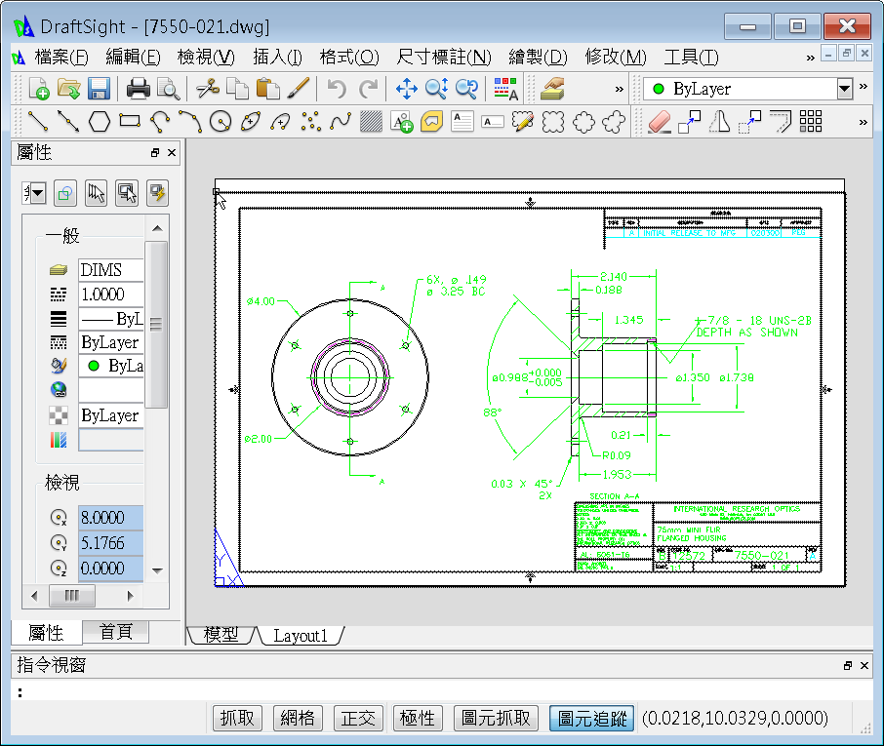
1-1.DraftSight 前身
早期的2D CAD
2005年 DWGeditor
2010年4月 2D Editor
2010年6月 DraftSight
隨機安裝
隨機安裝
獨立安裝

Slide 5
1 何謂DraftSight
1-1 DraftSight 前身
1-2 DraftSight核心
1-3 達梭策略

Slide 6
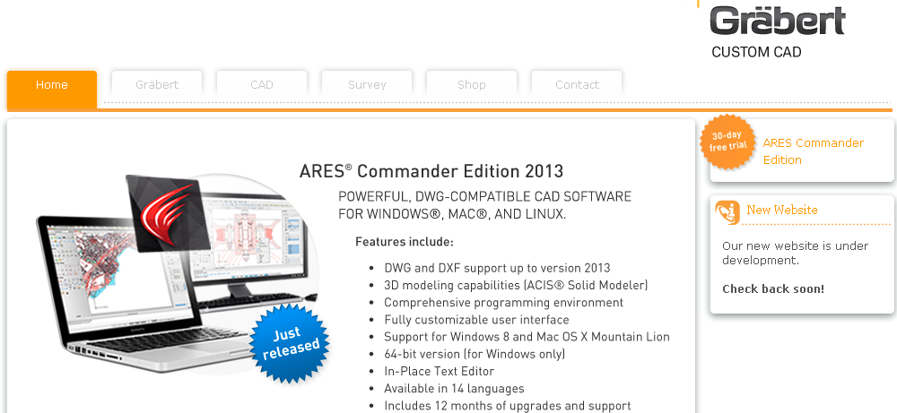
1-2 DraftSight核心
1.來自德國ARES繪圖引擎（核心）
Graebert專門為客戶OEM的德國公司

Slide 7
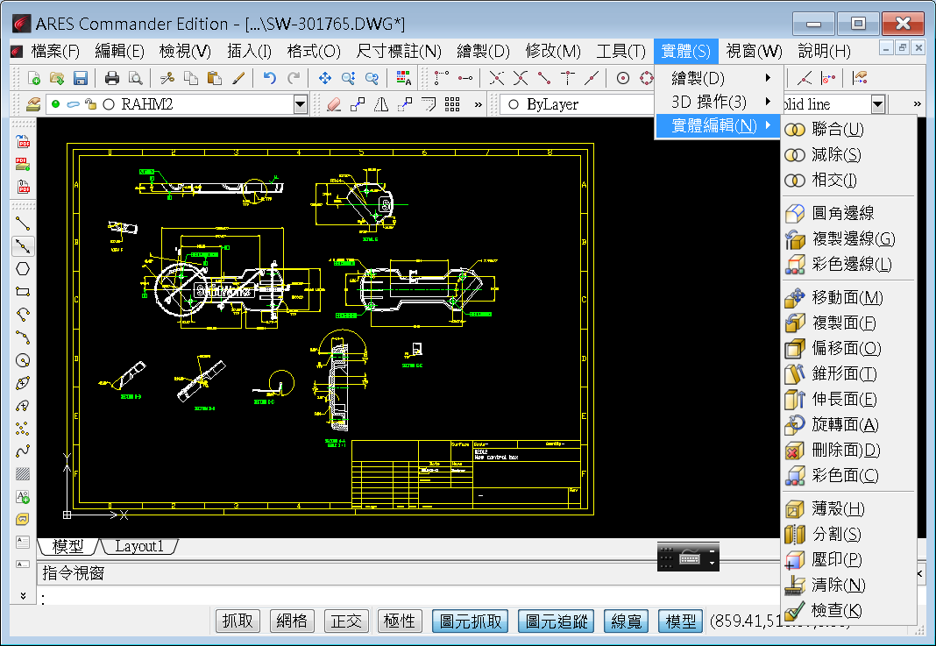
1-2 DraftSight核心
2.ARES Commander Editor

Slide 8
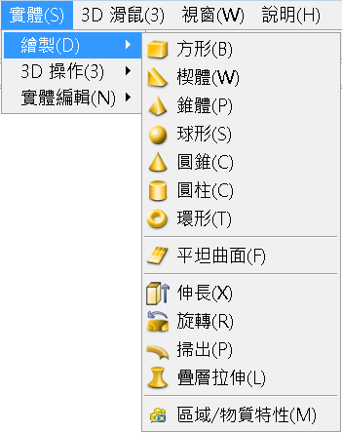
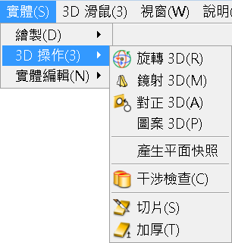
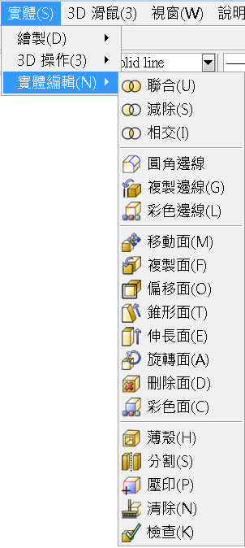
1-2 DraftSight核心
3.ARES 功能簡介
試用版下載參考 www.graebert.com

Slide 9
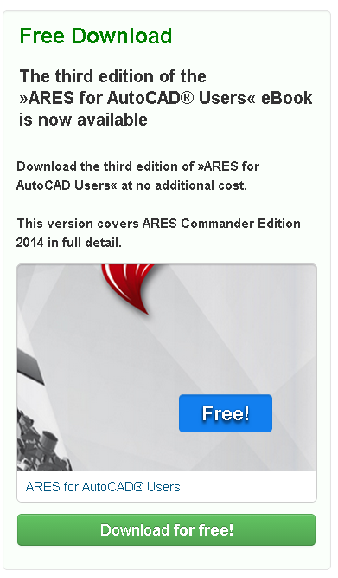
1-2 DraftSight核心
4.ARES試用版
www.graebert.com/en/arescommanderedition/licensingares

Slide 10
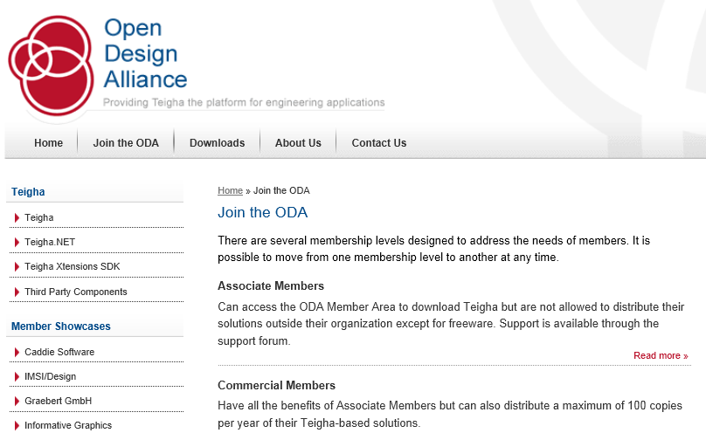
1-2 DraftSight核心
5.DWG檔案來自開放設計聯盟(ODA)
Open Design Alliance (ODA)
http://www.opendesign.com/
Notes:
, DraftSight utilizes libraries from the Open Design Alliance (ODA) for its DWG file format support.

Slide 11


1-2 DraftSight核心
6.反托拉斯法（AntiTrust）
1.開放
2.反壟斷
3.攀附
Notes:
, DraftSight utilizes libraries from the Open Design Alliance (ODA) for its DWG file format support.

Slide 12
1 何謂DraftSight
1-1 DraftSight 前身
1-2 DraftSight核心
1-3 達梭策略

Slide 13
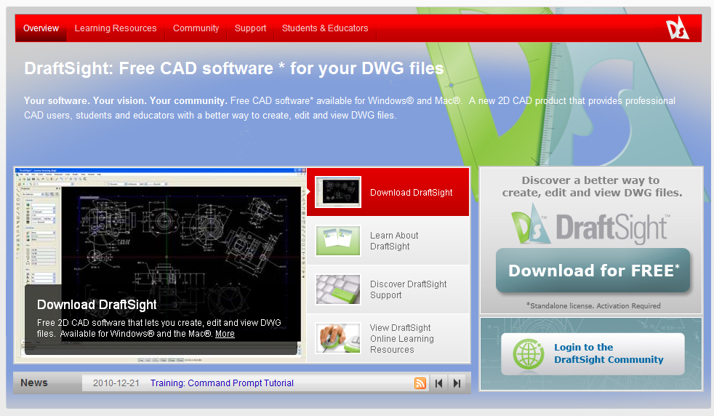
1-3 達梭策略
1.為何推出DraftSight?
A 滿足使用者2D的需求
B 新軟體的開發
C 使用者希望有新的溝通方式
D 使用者希望整合2D檔案
E 開發新的客戶
F 協助產品推廣

Slide 14

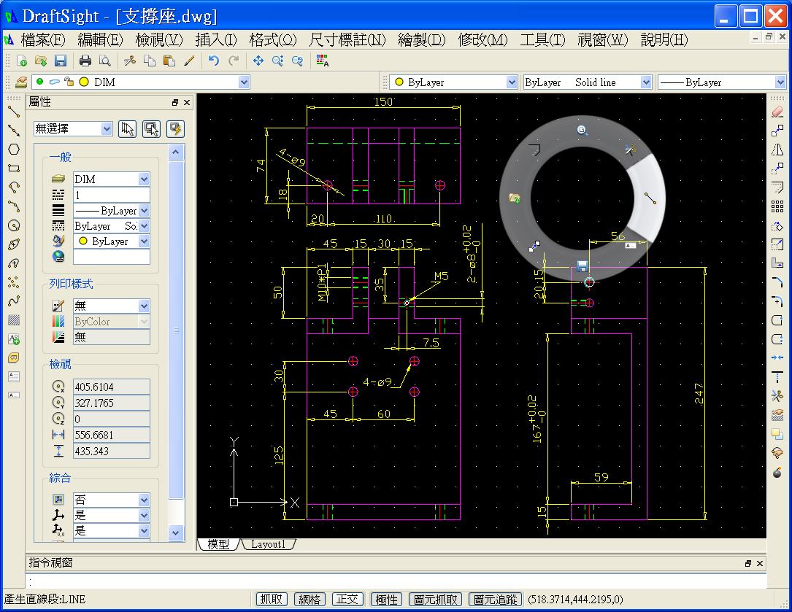

1-3 達梭策略
2.達梭改寫2D市場

Slide 15
DraftSight 課程大綱
1.何謂DraftSight
2.產品特點
3.線上資源
4.業界的支持

Slide 16
課 程 大 綱
2 產品特點
2-1 完全免費
2-6 檔案管理
2-2 高支援度
2-7 整合搭配
2-3 容易安裝
2-8 成本優勢
2-4 套用習慣
2-9 擴充開發
2-5 環境介面
2-10 企業轉型

Slide 17

2-1 完全免費
1.免費下載的2D CAD軟體

Slide 18
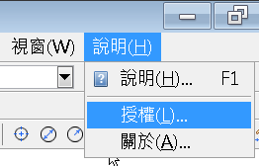
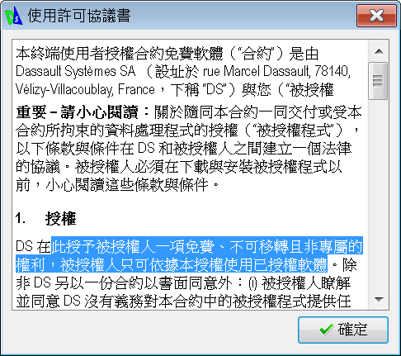
2-1 完全免費
2.查看許可協議書
許可協議書
可看出授權內容

Slide 19
課 程 大 綱
2 產品特點
2-1 完全免費
2-6 檔案管理
2-2 高支援度
2-7 整合搭配
2-3 容易安裝
2-8 成本優勢
2-4 套用習慣
2-9 擴充開發
2-5 環境介面
2-10 企業轉型

Slide 20



2-2 高支援度
1.支援多種作業系統
Linux
Ubuntu
Fedoro, Suse Mandriva
Windows XP
Windows 7
Windows 8
Mac OS® vv10.6.x
(Snow Leopard®)
支援 Windows Linux Mac

Slide 21
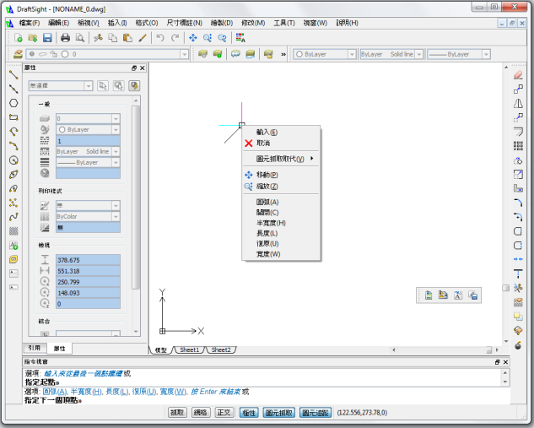
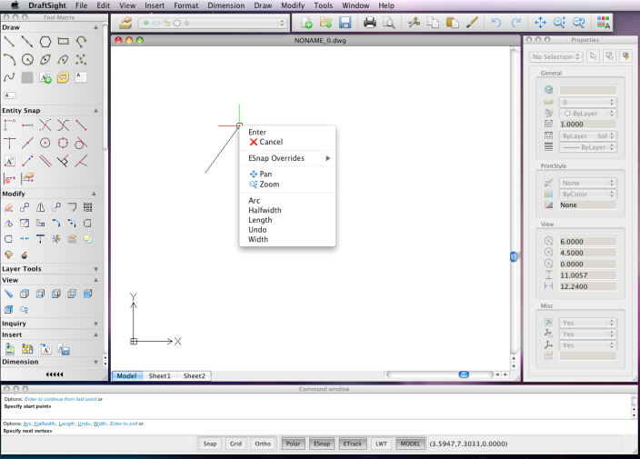
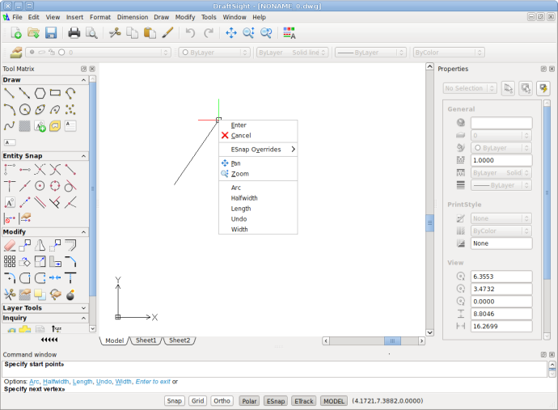
2-2 高支援度
1.支援多種作業系統
DraftSight 支援 Windows Linux Mac

Slide 22
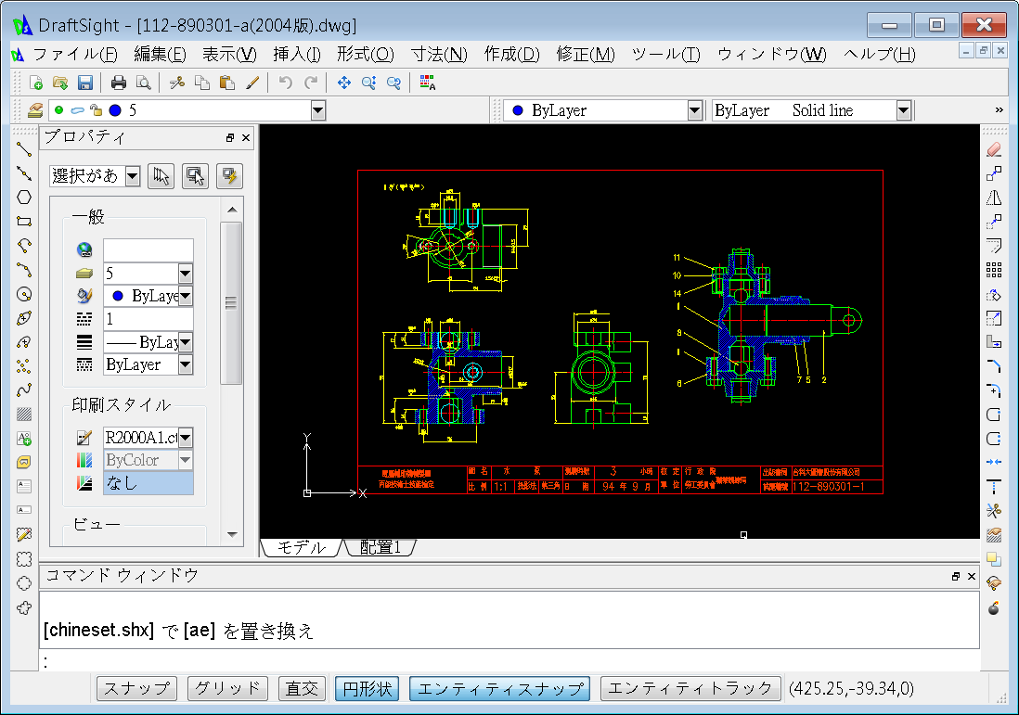
2-2 高支援度
2.支援多國語言(20國)
German 德文
2English 英文
3 Turkeish 土耳其
4 Hungarian 匈牙利
5 Polish 波蘭文
6 Japanese 日文
7 French 法文
8 Chinese(Traditional) 繁體中文
9 Chinese(Simplified) 簡體中文
10 Italian 義大利文
11 Spanish 西班牙文
12 Greek 希臘文
13 Korean 韓文
14 Vietnamese 越南
15 Catalan 卡達隆尼亞文
16 Thai 泰文
17 Dutch 荷蘭文
18 Russian 俄文
19 Portuguese 葡萄牙文
20 Czech(巴西)
不必重新開機即可切換語言

Slide 23
課 程 大 綱
2 產品特點
2-1 完全免費
2-6 檔案管理
2-2 高支援度
2-7 整合搭配
2-3 容易安裝
2-8 成本優勢
2-4 套用習慣
2-9 擴充開發
2-5 環境介面
2-10 企業轉型

Slide 24
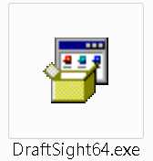
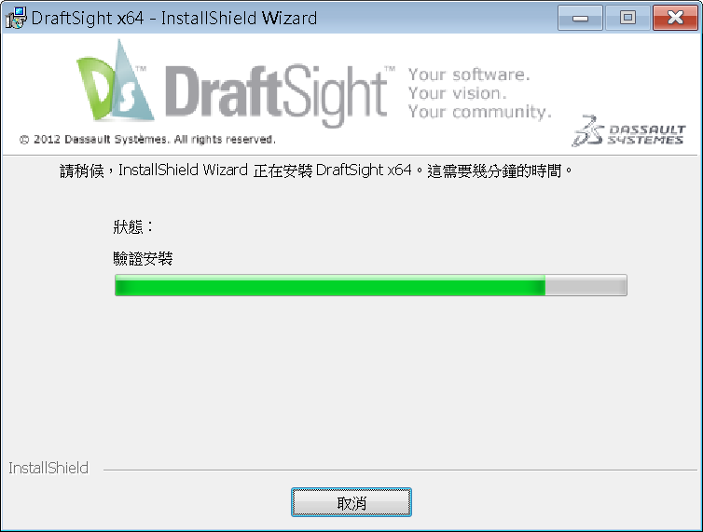

2-3 容易安裝
1.檔案容量極小+安裝不須序號
檔案小 不需要序號
Notes:
安裝的There is no information required to download and install DraftSight.

Slide 25
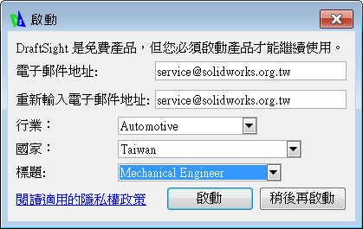
2-3 容易安裝
2.輸入MAIL啟用
1 郵件地址
2 切換行業
3 切換國家
4 啟動
Notes:
安裝的There is no information required to download and install DraftSight.

Slide 26
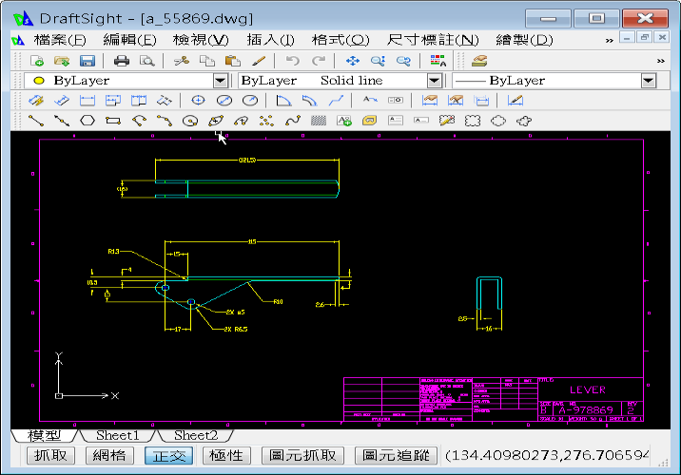
2-3 容易安裝
3.立即可用

Slide 27
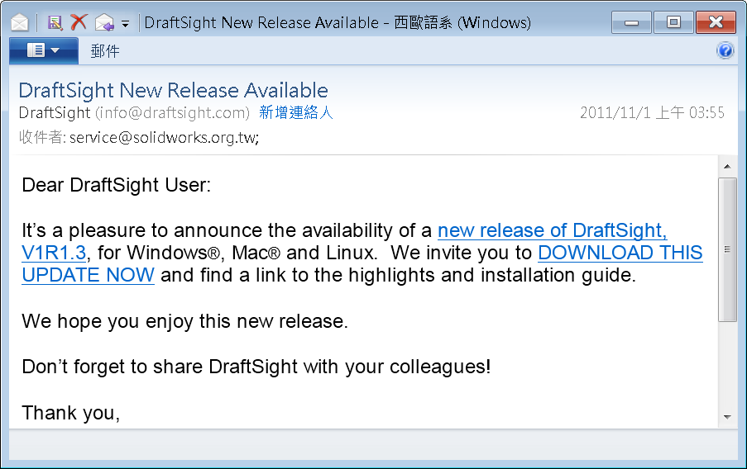
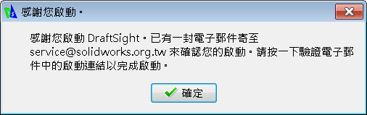
2-3 容易安裝
4.啟用後新版本推出會告知
收信啟動你的DraftSight
發送最重大訊息給用戶
Notes:
安裝的There is no information required to download and install DraftSight.

Slide 28
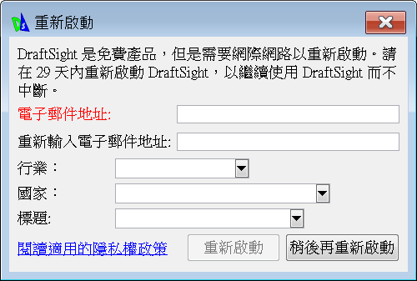
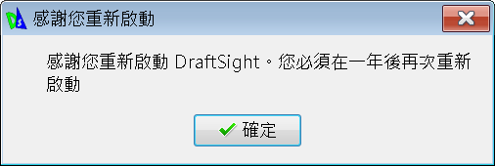
2-3 容易安裝
5.溫馨提醒
使用6個月
要求重新啟動
之後提醒一年
後重新啟動

Slide 29
課 程 大 綱
2 產品特點
2-1 完全免費
2-6 檔案管理
2-2 高支援度
2-7 整合搭配
2-3 容易安裝
2-8 成本優勢
2-4 套用習慣
2-9 擴充開發
2-5 環境介面
2-10 企業轉型

Slide 30

2-4 套用習慣
1.直接套用2D操作經驗
不必改變
舊有習慣
環境與介面相同

Slide 31
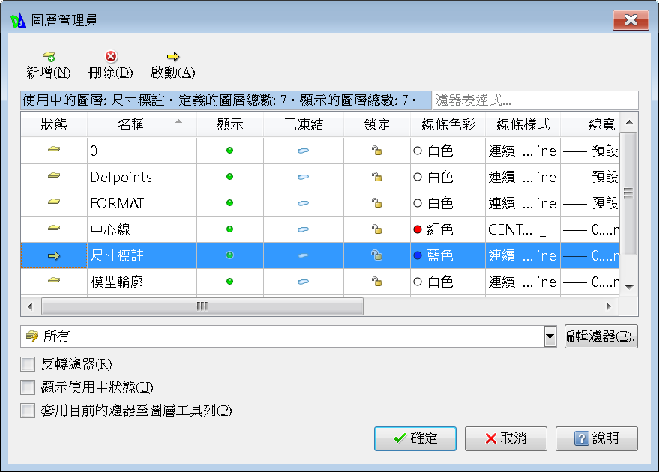
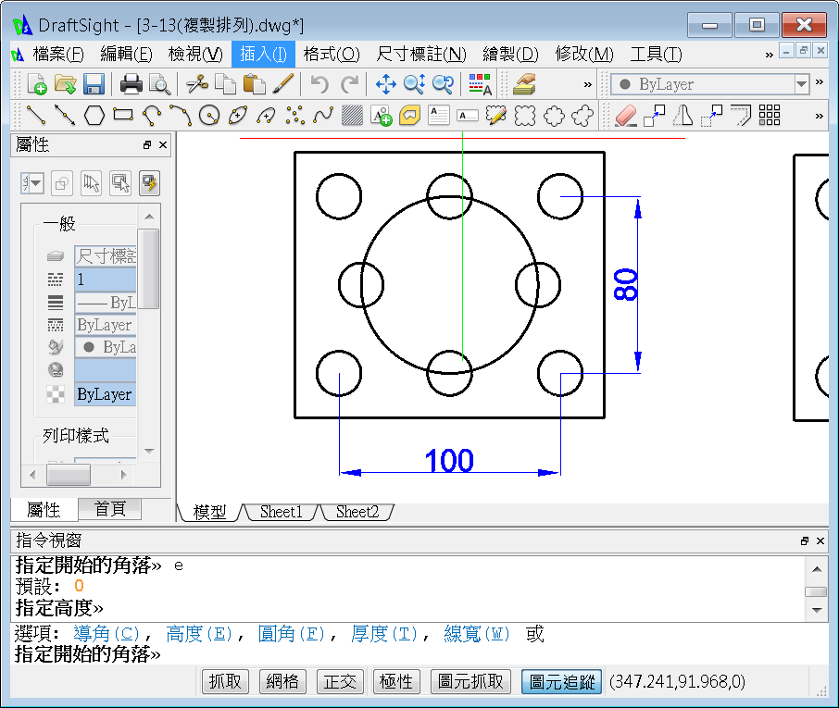
2-4 套用習慣
1.直接套用2D操作經驗
圖層應用
作圖方式

Slide 32
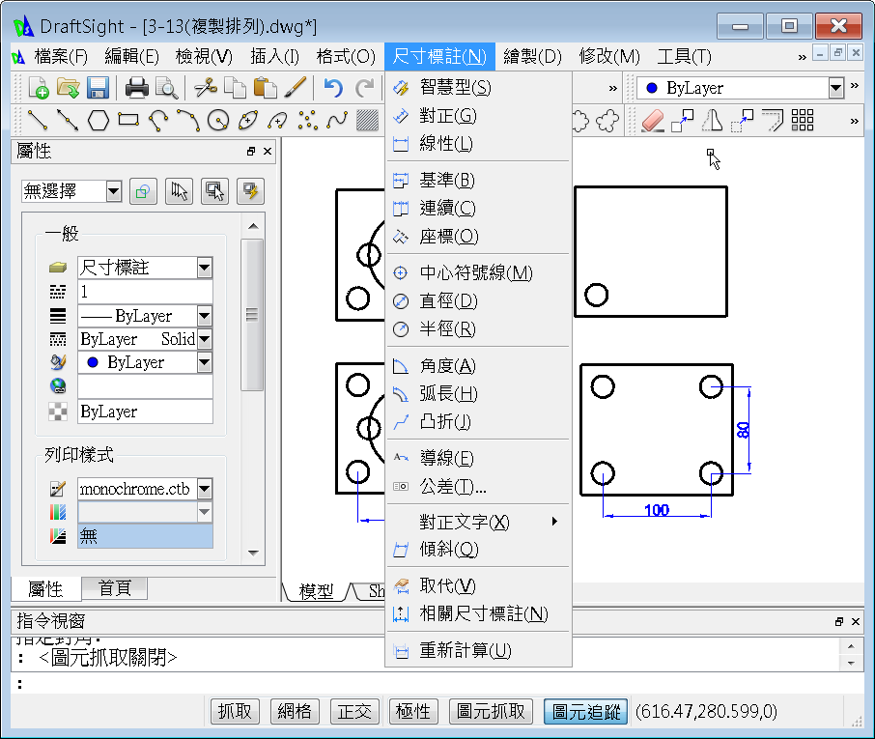
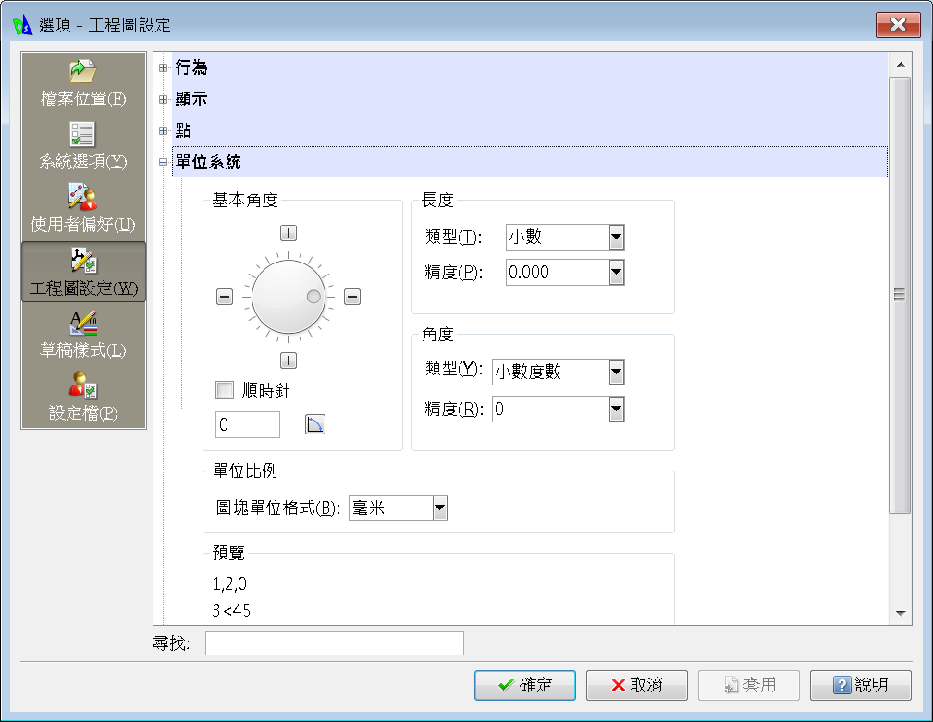
2.產品特點
特點3 把先前2D操作經驗直接套用
下拉式功能表
選項設定

Slide 33
2-4 套用習慣
1.直接套用2D操作經驗
圖層應用
作圖方式

Slide 34
課 程 大 綱
2 產品特點
2-1 完全免費
2-6 檔案管理
2-2 高支援度
2-7 整合搭配
2-3 容易安裝
2-8 成本優勢
2-4 套用習慣
2-9 擴充開發
2-5 環境介面
2-10 企業轉型

Slide 35
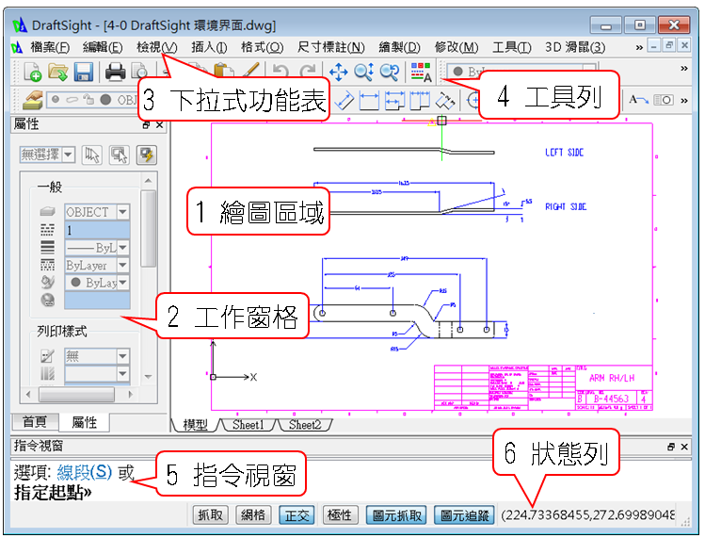
2-5 環境介面
1.簡潔易懂的介面
不必重新學習或立即上手

Slide 36
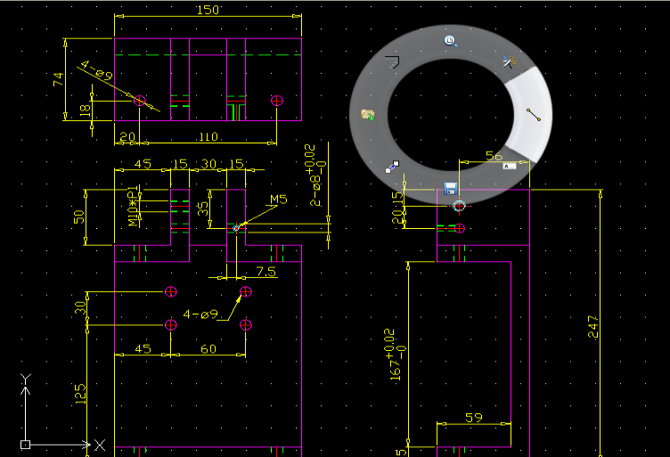
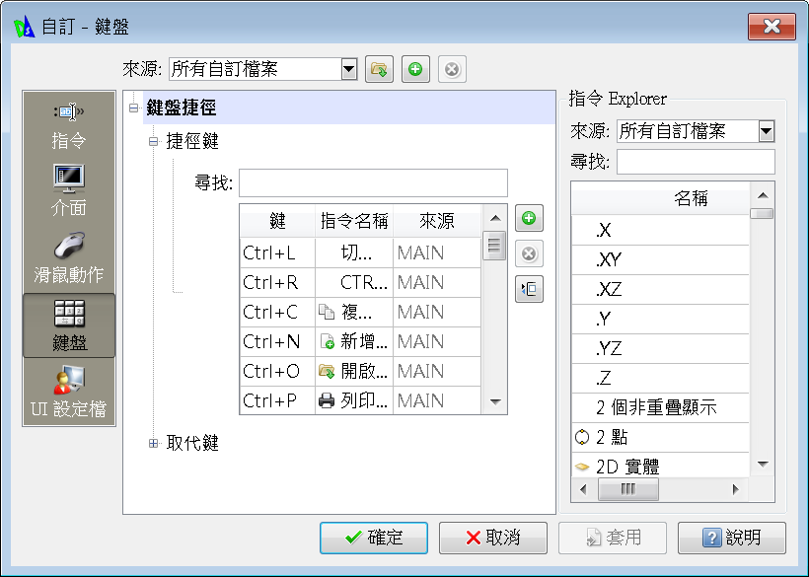
2-5 環境介面
2.介面比你想像還靈活
滑鼠手勢
快速鍵

Slide 37
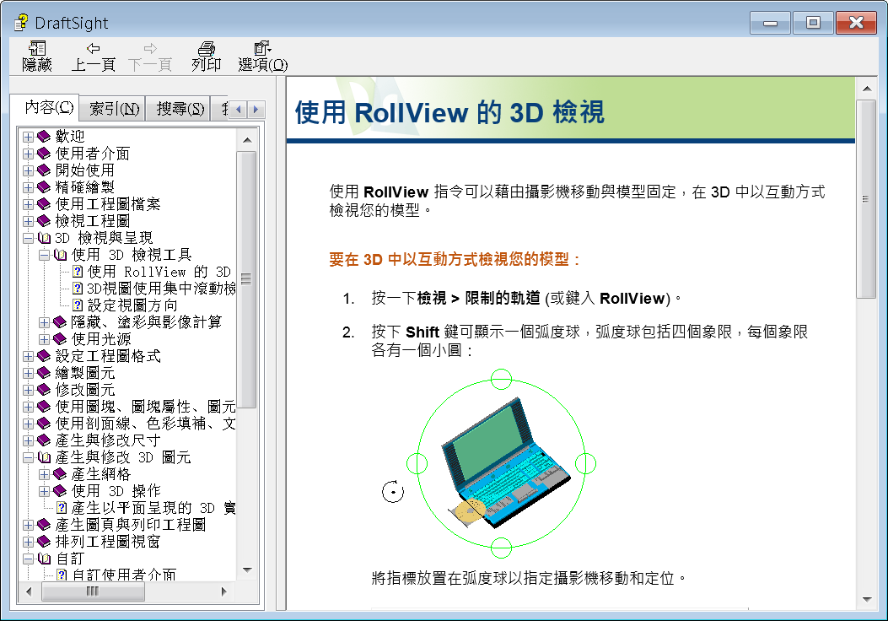
2-5 環境介面
3.詳盡且易懂的線上說明
Notes:
安裝的There is no information required to download and install DraftSight.

Slide 38
課 程 大 綱
2 產品特點
2-1 完全免費
2-6 檔案管理
2-2 高支援度
2-7 整合搭配
2-3 容易安裝
2-8 成本優勢
2-4 套用習慣
2-9 擴充開發
2-5 環境介面
2-10 企業轉型

Slide 39
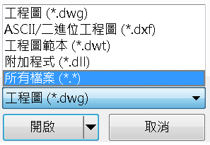
2-6 檔案管理
1.讀取DWG檔案
*工程圖 Dwg
*二進位 Dxf
*工程圖範本 Dwt
*附加程式 dll
Notes:
, DraftSight utilizes libraries from the Open Design Alliance (ODA) for its DWG file format support.

Slide 40
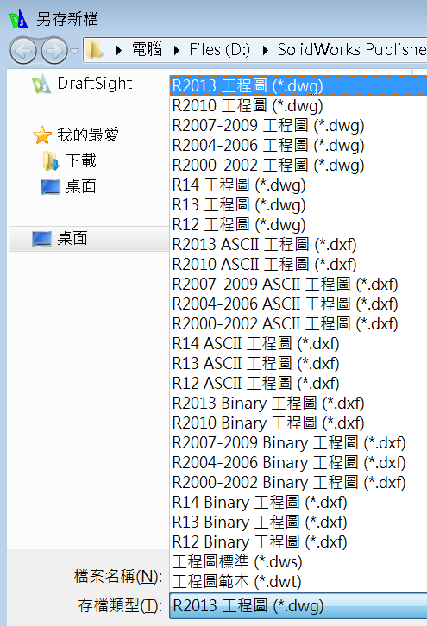
2-6 檔案管理
2.分享檔案
*工程圖R12～2013 Dwg/DXF
*工程圖範本 Dwt
*工程圖標準 DWS
Notes:
, DraftSight utilizes libraries from the Open Design Alliance (ODA) for its DWG file format support.

Slide 41
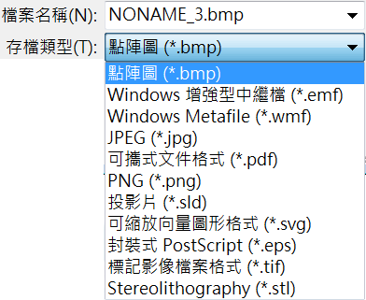
2-6 檔案管理
3.輸出檔案
*圖片格式(BMP/JPG/PNG/TIF)
*Windows(EMF/WMF)
*可攜式/向量(PDF/SVG)
*3D立體(STL)
Notes:
, DraftSight utilizes libraries from the Open Design Alliance (ODA) for its DWG file format support.

Slide 42
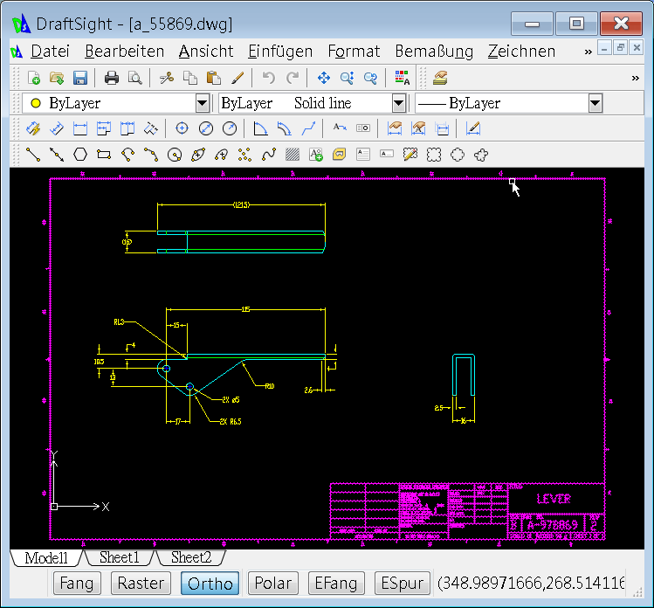
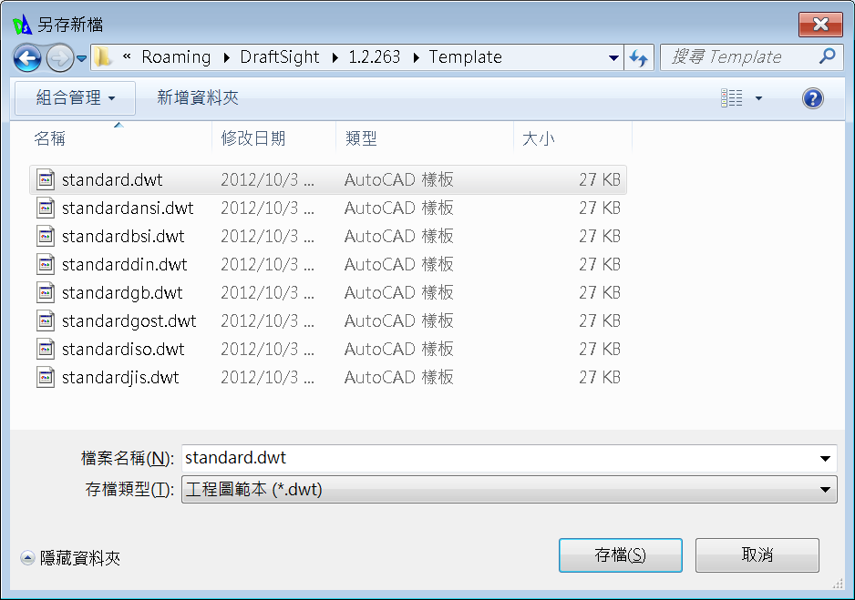
2-6 檔案管理
4.支援範本製作
工程圖範本(.dwt)
功能表範本 (.cui, .mnu, .mns.)

Slide 43
課 程 大 綱
2 產品特點
2-1 完全免費
2-6 檔案管理
2-2 高支援度
2-7 整合搭配
2-3 容易安裝
2-8 成本優勢
2-4 套用習慣
2-9 擴充開發
2-5 環境介面
2-10 企業轉型

Slide 44
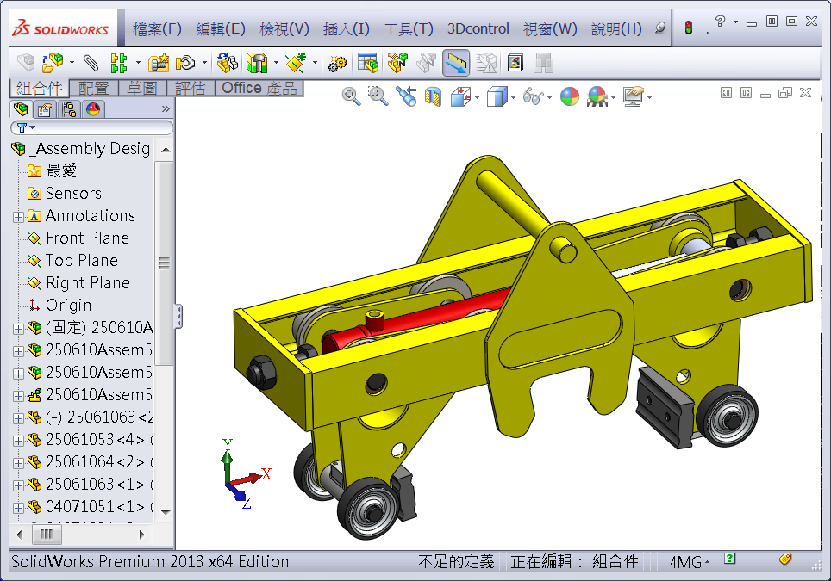
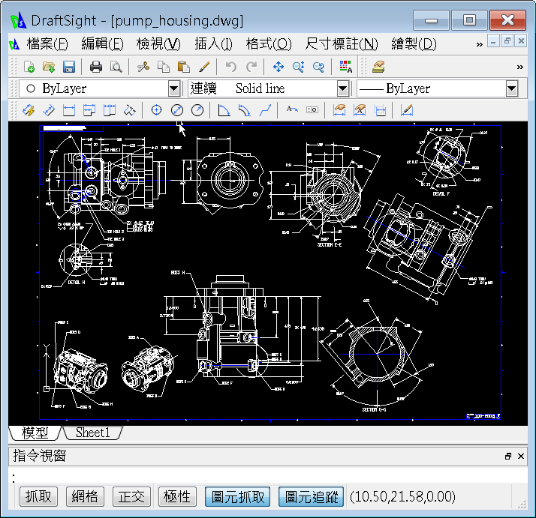
2-7 整合搭配
1.擁有自己的2D CAD
3D SolidWorks
2D DraftSight

Slide 45
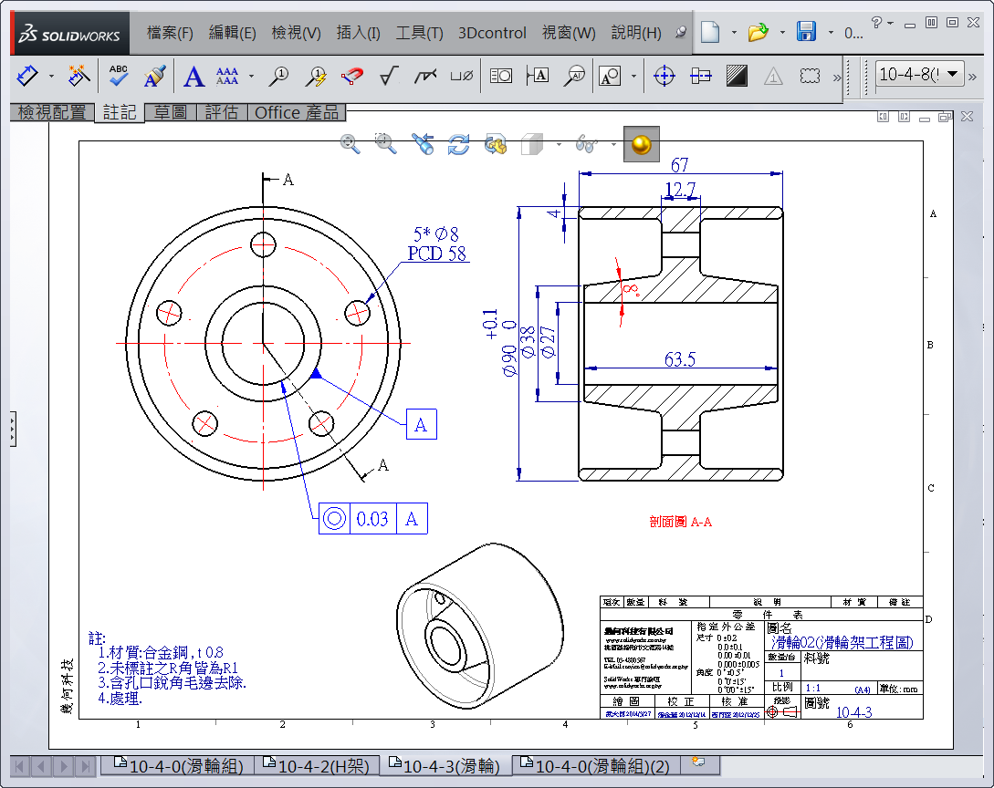
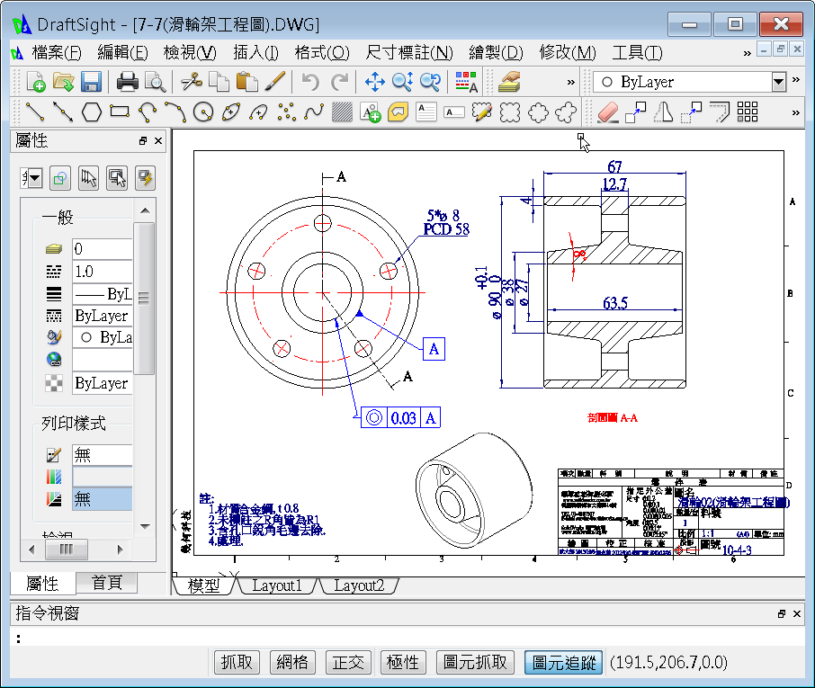
2-7 整合搭配
2.SolidWorks文件整合
SolidWorks
DraftSight
SolidWorks 圖形與圖層無縫傳遞

Slide 46
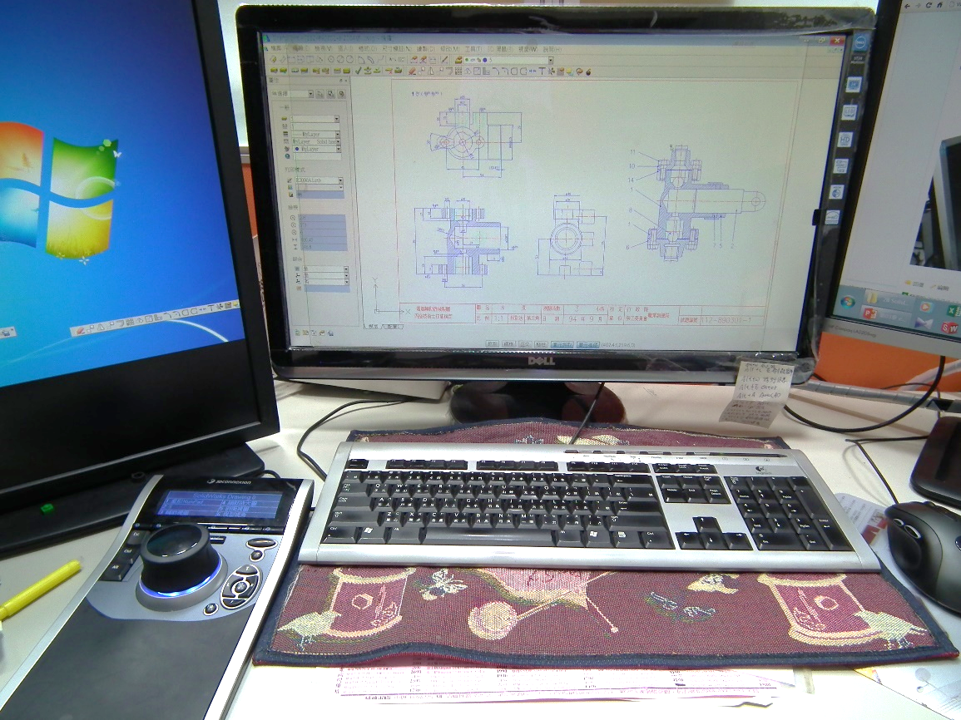
2-7 整合搭配
3.3D 滑鼠的搭配

Slide 47
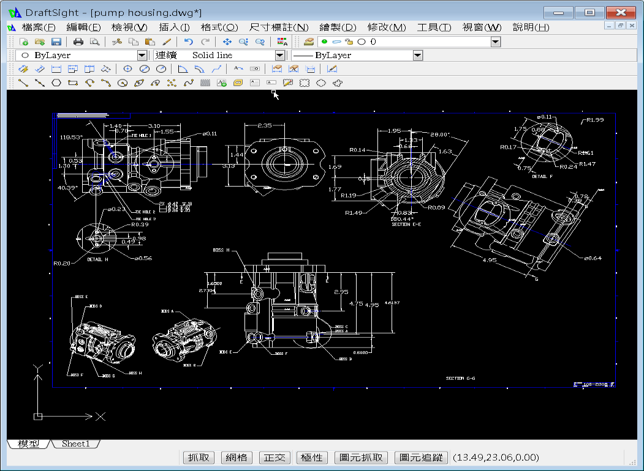

2-7 整合搭配
4.可進行大量部屬
完全免費與合法授權

Slide 48
課 程 大 綱
2 產品特點
2-1 完全免費
2-6 檔案管理
2-2 高支援度
2-7 整合搭配
2-3 容易安裝
2-8 成本優勢
2-4 套用習慣
2-9 擴充開發
2-5 環境介面
2-10 企業轉型

Slide 49
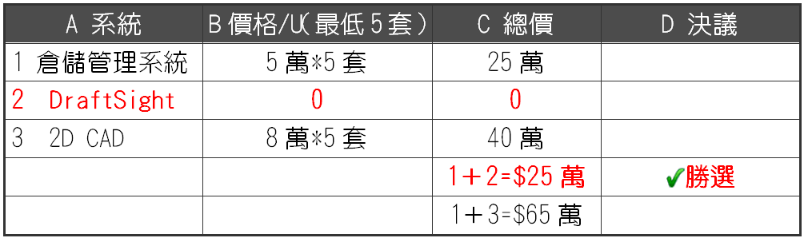
2-8 成本優勢
1.沒有軟體添購的成本

Slide 50
課 程 大 綱
2 產品特點
2-1 完全免費
2-6 檔案管理
2-2 高支援度
2-7 整合搭配
2-3 容易安裝
2-8 成本優勢
2-4 套用習慣
2-9 擴充開發
2-5 環境介面
2-10 企業轉型

Slide 51
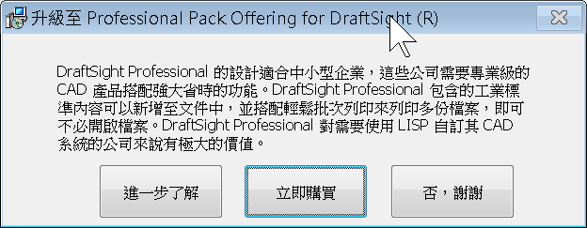
2-9 擴充開發
1.API

Slide 52
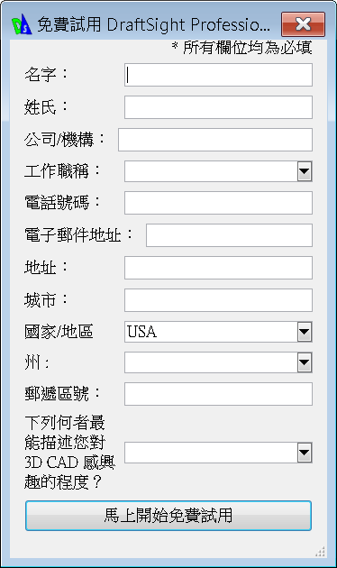
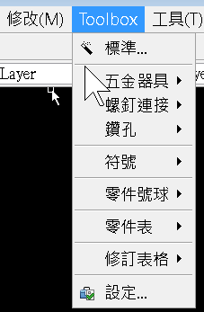
2-9 擴充開發
2.DraftSight Professional
申請試用
TOOLBOX

Slide 53
課 程 大 綱
2 產品特點
2-1 完全免費
2-6 檔案管理
2-2 高支援度
2-7 整合搭配
2-3 容易安裝
2-8 成本優勢
2-4 套用習慣
2-9 擴充開發
2-5 環境介面
2-10 企業轉型

Slide 54


2-10 企業轉型
解決版權問題
保證解決autocad版權問題
版權問題交給我們，解決版權問題才付費，與AutoCAD相同指令相同操作方式。

Slide 55


2-10 企業轉型
解決版權問題

Slide 56
DraftSight 課程大綱
1.何謂DraftSight
2.產品特點
3.線上資源
4.業界的支持

Slide 57
課 程 大 綱
3.線上資源
3-1 六大主題
3-6 主題5 Blog
3-2 主題1 Overview
3-7 主題6 Resource Center
3-3 主題2 Download DraftSight
3-4 主題3 Community
3-5 主題4 Service

Slide 58

3-1 六大主題
六大主題＝認識方向
主題
1
主題
2
主題
3
主題
4
主題
5
主題
6
認識DraftSight的方向

Slide 59
課 程 大 綱
3.線上資源
3-1 六大主題
3-6 主題5 Blog
3-2 主題1 Overview
3-7 主題6 Resource Center
3-3 主題2 Download DraftSight
3-4 主題3 Community
3-5 主題4 Service

Slide 60
3-2 主題1 Overview
1.首頁
主題1
DraftSight 首頁

Slide 61
課 程 大 綱
3.線上資源
3-1 六大主題
3-6 主題5 Blog
3-2 主題1 Overview
3-7 主題6 Resource Center
3-3 主題2 Download DraftSight
3-4 主題3 Community
3-5 主題4 Service

Slide 62

主題2 Download DraftSight
DraftSight 下載連結
主題2

Slide 63
課 程 大 綱
3.線上資源
3-1 六大主題
3-6 主題5 Blog
3-2 主題1 Overview
3-7 主題6 Resource Center
3-3 主題2 Download DraftSight
3-4 主題3 Community
3-5 主題4 Service

Slide 64

3-4 主題3 Community
1.DraftSight 技術社群
主題3
加入

Slide 65

3-4 主題3 Community
2.加入 Community Home
DraftSight 技術社群

Slide 66

3-4 主題3 Community
主題3-1 Community Home
主題3-1
DraftSight 技術社群

Slide 67

3-4 主題3 Community
主題3-2 Community Blog
主題3-2
DraftSight 技術論壇

Slide 68

3-4 主題3 Community
主題3-2 Community Blog
DraftSight 技術文章

Slide 69

3-4 主題3 Community
主題3-3 Community Media
主題3-3
DraftSight 影音

Slide 70

3-4 主題3 Community
主題3-4 Community IQuestions
主題3-4
DraftSight 知識庫

Slide 71

3-4 主題3 Community
主題3-4 Community IQuestions
DraftSight 知識庫其中一項主題

Slide 72

3-4 主題3 Community
主題3-5 Community Member
主題3-5
DraftSight 會員

Slide 73

3-4 主題3 Community
主題3-5 Community Member
DraftSight 會員 可以加入收藏

Slide 74

3-4 主題3 Community
主題3-6 Community Contributions
我的貢獻

Slide 75
課 程 大 綱
3.線上資源
3-1 六大主題
3-6 主題5 Blog
3-2 主題1 Overview
3-7 主題6 Resource Center
3-3 主題2 Download DraftSight
3-4 主題3 Community
3-5 主題4 Service

Slide 76

3-5 主題4 Service
DraftSight 服務內容
主題4
4-1 Premium Pack
Enterprice
4-2 campus/ Classroom
Educator
4-3 Prosumer
Individual

Slide 77



3-5 主題4 Service
DraftSight 服務內容
DraftSight 服務
Notes:
Premium Pack
讓公司部署DRAFTSIGHT特別是超過5人以上的USER 也提供以下服務
Telephone support
Network licensing
API support – LISP
Email support
Remote desktop sharing
Web support
Services offered within online Community Support

Slide 78
課 程 大 綱
3.線上資源
3-1 六大主題
3-6 主題5 Blog
3-2 主題1 Overview
3-7 主題6 Resource Center
3-3 主題2 Download DraftSight
3-4 主題3 Community
3-5 主題4 Service

Slide 79
3-6 主題5 Blog
DraftSight 部落格
主題5

Slide 80

3-6 主題5 Blog
DraftSight 部落格

Slide 81
課 程 大 綱
3.線上資源
3-1 六大主題
3-6 主題5 Blog
3-2 主題1 Overview
3-7 主題6 Resource Center
3-3 主題2 Download DraftSight
3-4 主題3 Community
3-5 主題4 Service

Slide 82

3-7 主題6 Resource Center
1.DraftSight 資源中心＝完整的教育訓練
主題6
主題列表

Slide 83

3-7 主題6 Resource Center
2.Video - Functionality Tutoral
線上影音-功能教學

Slide 84

3-7 主題6 Resource Center
2-1.Video – The Leon`s Share
線上影音-里昂分享

Slide 85

3-7 主題6 Resource Center
2-2.Video – User Environment Tutorial
線上影音-用戶環境教學

Slide 86

3-7 主題6 Resource Center
2-3.Video – Others
線上影音-其他

Slide 87

3-7 主題6 Resource Center
3.Webinars
NEW
Past
DraftSight 資源中心＝網路研討會

Slide 88

3-7 主題6 Resource Center
4.Tip & Tricks
Flip Books
Tip & Tricks
DraftSight 資源中心＝提示與技巧

Slide 89

3-7 主題6 Resource Center
5.Flipbook
Flip Books
Tip & Tricks
DraftSight 資源中心＝連載書

Slide 90

3-7 主題6 Resource Center
6.Newsletter
月份
DraftSight 資源中心＝新聞

Slide 91


3-7 主題6 Resource Center
6.Newsletter
DraftSight 資源中心＝電子報

Slide 92

3-7 主題6 Resource Center
7.Premium Pack Information
主題列表
DraftSight 資源中心＝高級包訊息

Slide 93


3-7 主題6 Resource Center
7.Premium Pack Information
DraftSight 資源中心＝高級包訊息

Slide 94

3-7 主題6 Resource Center
8.Information Resource
主題列表
DraftSight 資源中心＝訊息資源

Slide 95

3-7 主題6 Resource Center
9.Feature Stories
DraftSight 資源中心＝完整的教育訓練

Slide 96


3-7 主題6 Resource Center
9.Feature Stories
DraftSight 資源中心＝完整的教育訓練

Slide 97

3-7 主題6 Resource Center
10.DraftSight in the Media
主題列表
DraftSight 資源中心＝ DraftSight的媒體

Slide 98
3-7 主題6 Resource Center
10.DraftSight in the Media
主題列表
DraftSight 資源中心＝ DraftSight的媒體

Slide 99


3-7 主題6 Resource Center
10.DraftSight in the Media
廣度報導

Slide 100

3-7 主題6 Resource Center
11.Business Innovations
主題列表
DraftSight 資源中心＝業務的創新

Slide 101

3-7 主題6 Resource Center
12.YouTube 影音

Slide 102

3-7 主題6 Resource Center
13.Facebook

Slide 103
DraftSight 課程大綱
1.何謂DraftSight
2.產品特點
3.線上資源
4.業界的支持

Slide 104

4.來自企業的支持
1.ARES Commander Edition
DraftSight 開發
https://secure.graebert.com/

Slide 105

4.來自企業的支持
1.ARES Commander Edition
DraftSight＋額外功能

Slide 106

4.來自企業的支持
2.教育單位

Slide 107



幾何科技
SolidWorks
養成訓練與顧問服務
geometry-sw.com.tw

